Slide 1


В. А. Смирнов
доктор физ.-мат. наук, профессор,
заведующий кафедрой элементарной математики
Московского педагогического государственного университета
Треугольники
2023

Slide 2



Наши новые учебники геометрии, входящие в Федеральный перечень 2023-2024 уч. г.
Notes:
В режиме слайдов ответы появляются после кликанья мышкой

Slide 3
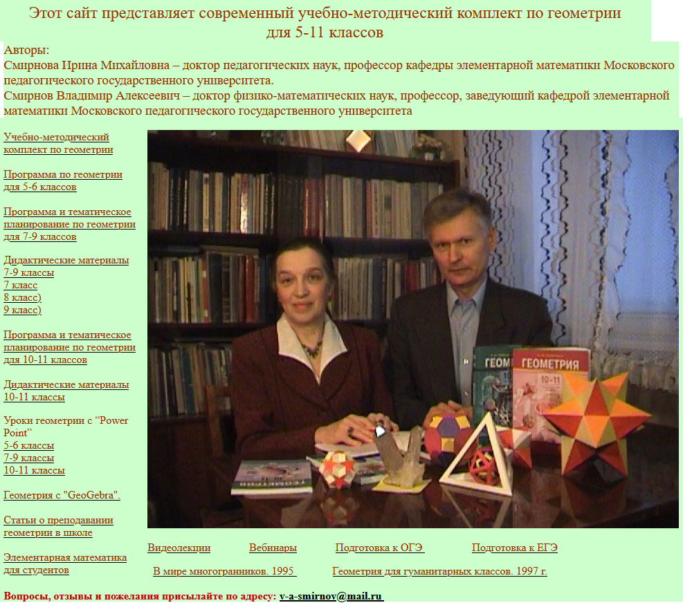
Авторский сайт: vasmirnov.ru
Notes:
В режиме слайдов ответы появляются после кликанья мышкой

Slide 4



Наши первые учебники геометрии 1997, 2001 годов, входившие в Федеральный перечень
Notes:
В режиме слайдов ответы появляются после кликанья мышкой

Slide 5

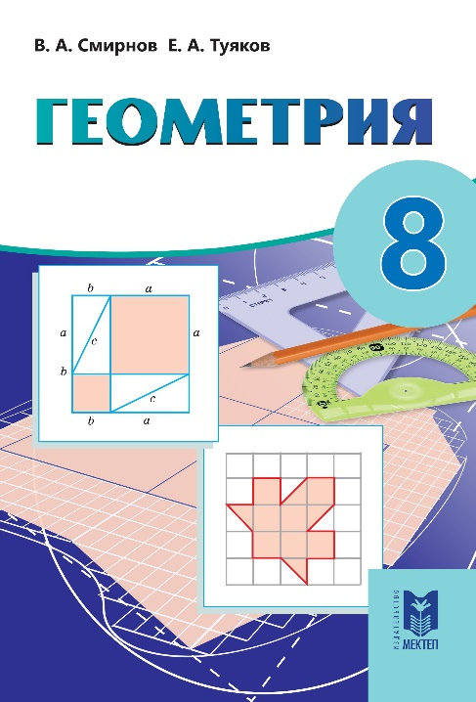
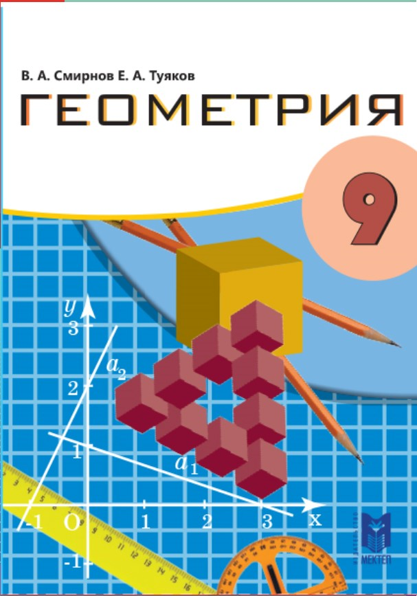


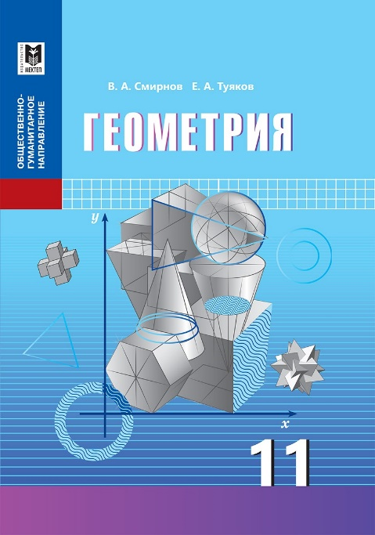
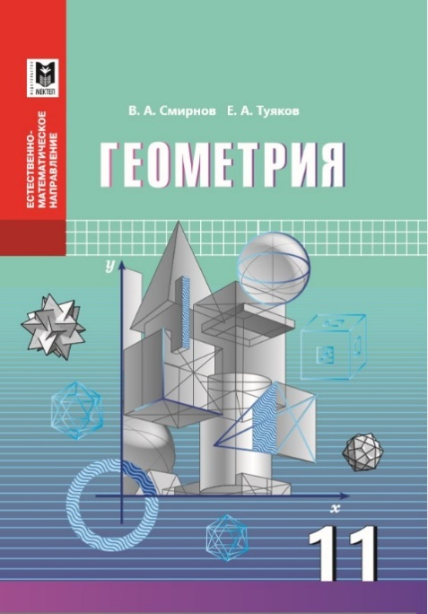
Наши учебники геометрии, рекомендованные в Казахстане
Notes:
В режиме слайдов ответы появляются после кликанья мышкой

Slide 6
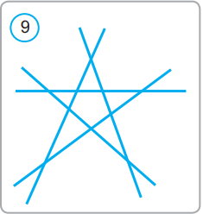
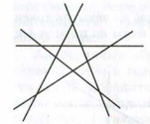
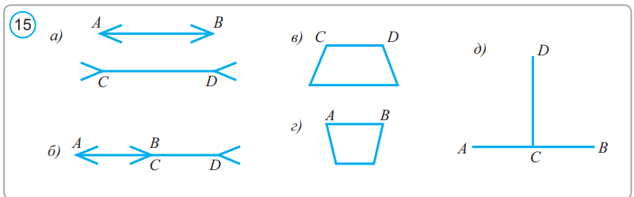
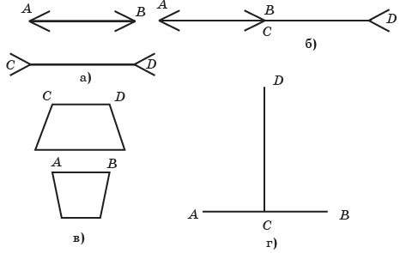
Учебники по геометрии Узбекистана используют научный подход, основанный на аксиомах
Рисунки, похожие на рисунки из наших учебников 7 класса
Учебник Узбекистана 2013 г. Наш учебник 2003 г.
6
Notes:
В режиме слайдов ответы появляются после кликанья мышкой

Slide 7
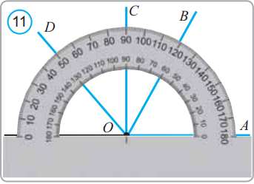
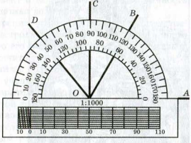
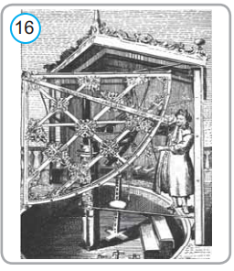
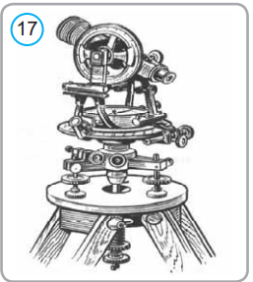
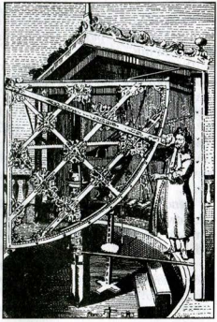
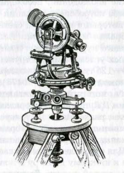
Учебник Узбекистана 2013 г. Наш учебник 2003 г.
7
Notes:
В режиме слайдов ответы появляются после кликанья мышкой

Slide 8
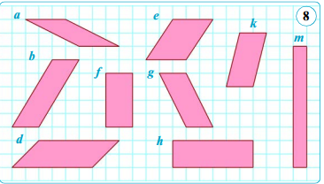
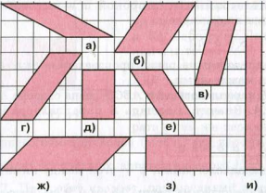
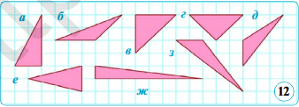
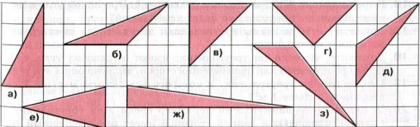
Рисунки, похожие на рисунки из наших учебников 8 класса
Учебник Узбекистана 2013 г. Наш учебник 2003 г.
8
Notes:
В режиме слайдов ответы появляются после кликанья мышкой

Slide 9
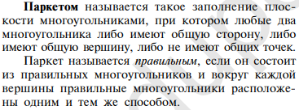

Определения, взятые из наших учебников 8 класса
Учебник Узбекистана 2013 г.
Наш учебник 2003 г.
9
Notes:
В режиме слайдов ответы появляются после кликанья мышкой

Slide 10
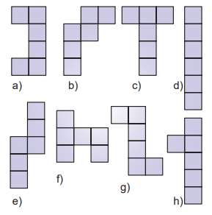
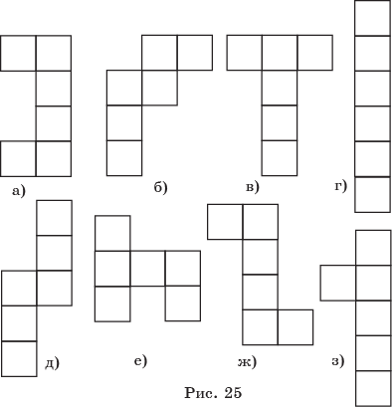
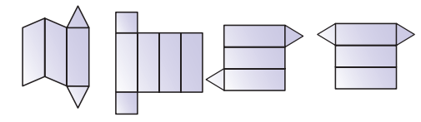
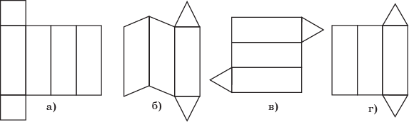
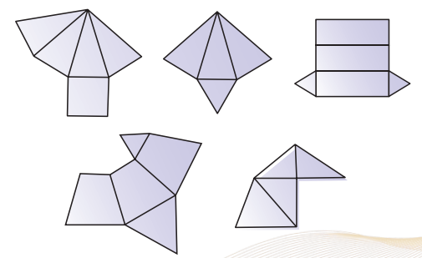
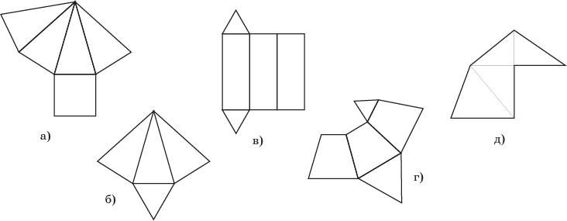
Рисунки, похожие на рисунки из наших учебников 10 класса
Учебник Узбекистана 2022 г. Наш учебник 2003 г.
10
Notes:
В режиме слайдов ответы появляются после кликанья мышкой

Slide 11
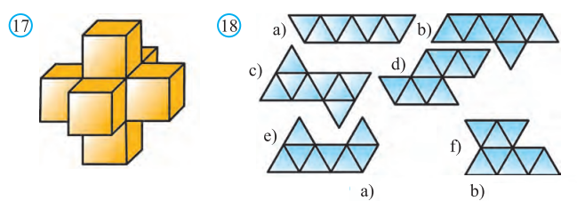
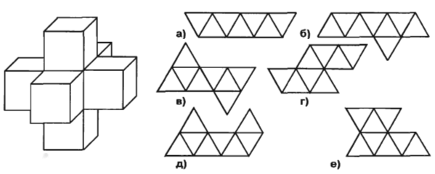
Рисунки, похожие на рисунки из наших учебников 11 класса
Учебник Узбекистана 2018 г.
Наш учебник 2003 г.
11
Notes:
В режиме слайдов ответы появляются после кликанья мышкой

Slide 12
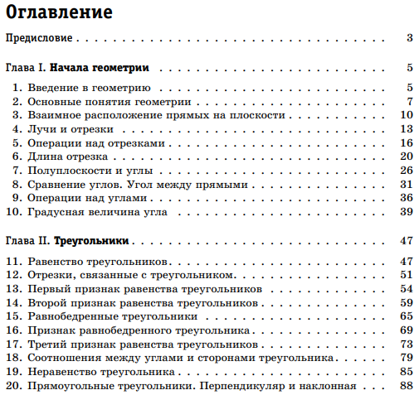

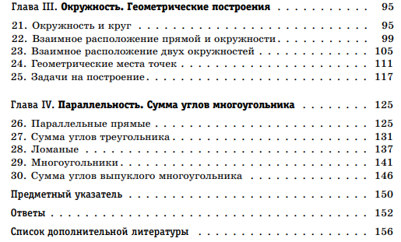
Наш учебник геометрии
Notes:
В режиме слайдов ответы появляются после кликанья мышкой

Slide 13
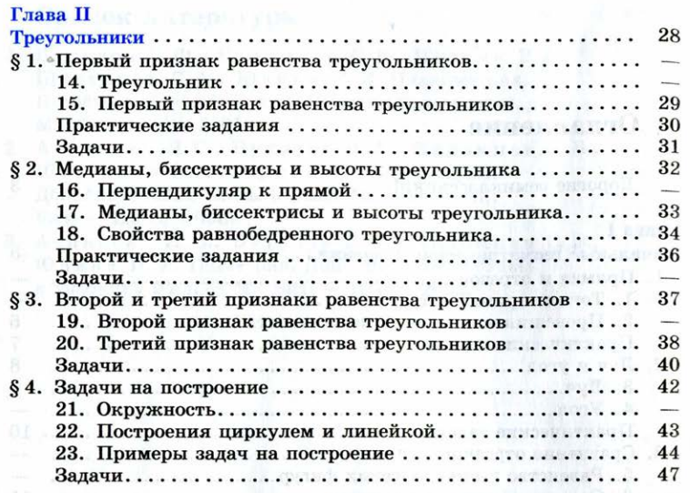
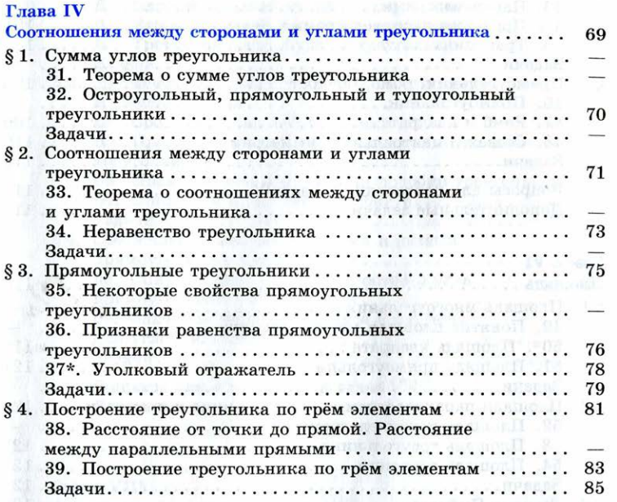
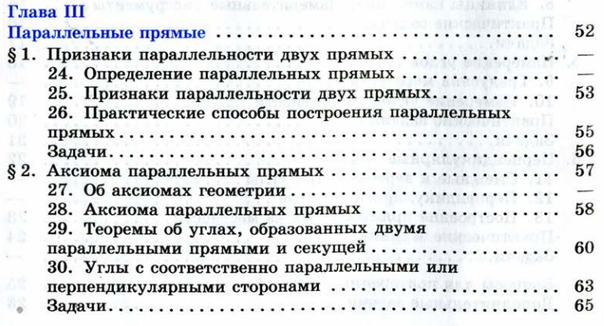
Расположение материала о треугольниках в учебнике геометрии
Л.С. Атанасяна и др.
Notes:
В режиме слайдов ответы появляются после кликанья мышкой

Slide 14
Результаты обучения модулю «Треугольники»
После изучения этого модуля учащиеся должны уметь:
1) формулировать определения: треугольника; видов треугольников; отрезков, связанных с треугольником (медиана, биссектриса, высота);
2) изображать и моделировать треугольники, а также отрезки, связанные с треугольником;
3) формулировать: определение равенства треугольников; признаки равенства треугольников; признаки и свойства равнобедренного треугольника;
4) применять признаки равенства треугольников, признаки и свойства равнобедренных треугольников для доказательства равенства треугольников, а также их сторон и углов;
5) формулировать и доказывать теоремы о соотношениях между сторонами и углами треугольника;
6) применять теоремы о соотношениях между сторонами и углами треугольника для решения задач.
Notes:
В режиме слайдов ответы появляются после кликанья мышкой

Slide 15
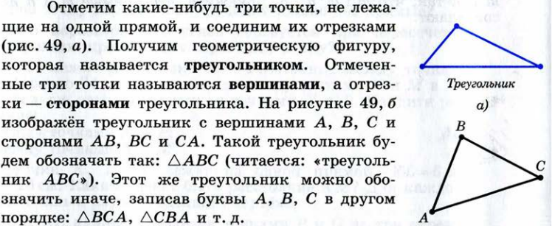
Определение треугольника в учебнике Л.С. Атанасяна и др.
Notes:
В режиме слайдов ответы появляются после кликанья мышкой

Slide 16
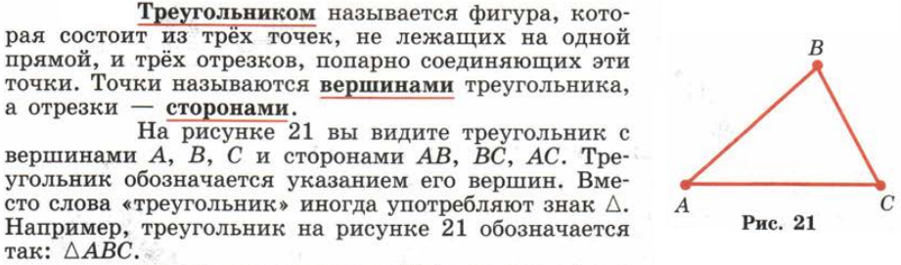
Определение треугольника в учебнике А.В. Погорелова.
Notes:
В режиме слайдов ответы появляются после кликанья мышкой

Slide 17

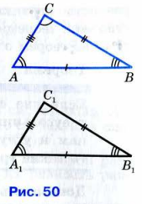
Определение равенства треугольников в учебнике Л.С. Атанасяна и др.
Notes:
В режиме слайдов ответы появляются после кликанья мышкой

Slide 18
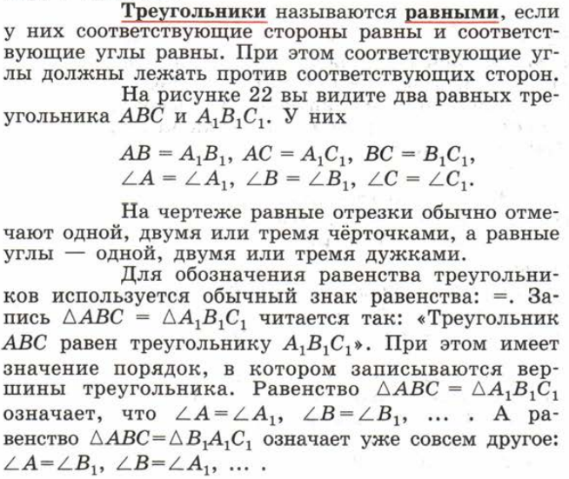
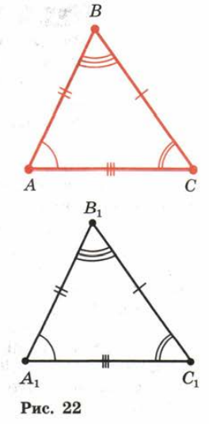
Определение равенства треугольников в учебнике А.В. Погорелова
Notes:
В режиме слайдов ответы появляются после кликанья мышкой

Slide 19
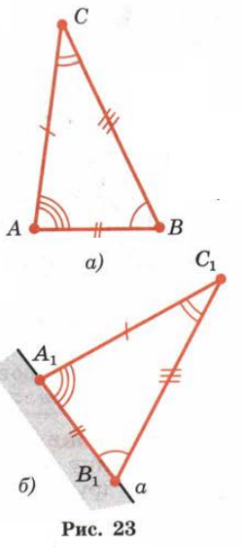
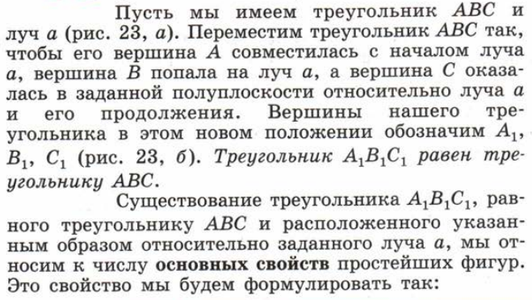
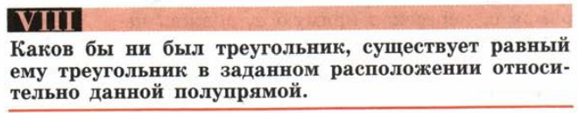
Аксиома равенства треугольников в учебнике А.В. Погорелова
Notes:
В режиме слайдов ответы появляются после кликанья мышкой

Slide 20
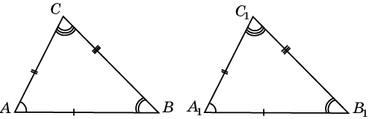
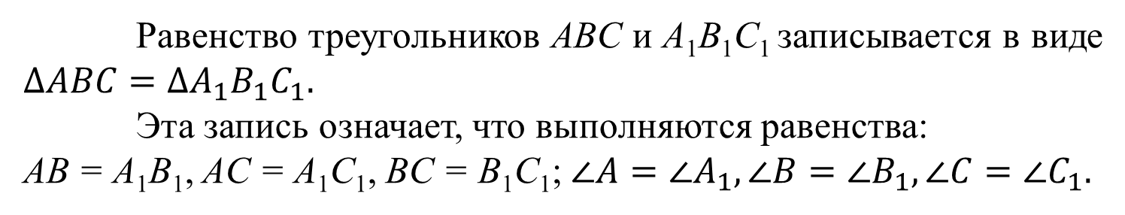
11. Равенство треугольников
Треугольником называется фигура, образованная тремя точками, не принадлежащими одной прямой, и тремя отрезками, соединяющими попарно эти точки.
Два треугольника называются равными, если стороны одного соответственно равны сторонам другого и углы, заключенные между соответственно равными сторонами, равны.
Равенство треугольников ABC и A₁B₁C₁ записывается в виде $ΔABC=ΔA_{1}B_{1}C_{1}.$
Эта запись означает, что выполняются равенства:
AB = A₁B₁, AC = A₁C₁, BC = B₁C₁; $∠A=∠A_{1},∠B=∠B_{1},∠C=∠C_{1}.$
Notes:
В режиме слайдов ответы появляются после кликанья мышкой

Slide 21
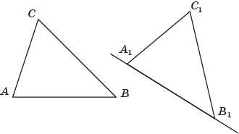
Мы принимаем за аксиому следующее свойство равенства треугольников.
Каковы бы ни были треугольник и луч на плоскости, существует тре­угольник, равный данному, у которого первая вершина совпадает с верши­ной луча, вторая - лежит на луче, а третья расположена в заданной по­луплоскости относительно луча.
Другими словами, это свойство означает, что в заданной полуплос­кости относительно заданного луча можно отложить треугольник, равный данному, у которого одна вершина совпадает с вершиной луча, а дугая - принадлежит лучу.
Notes:
В режиме слайдов ответы появляются после кликанья мышкой

Slide 22
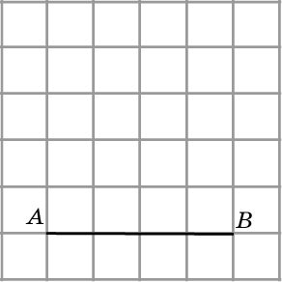
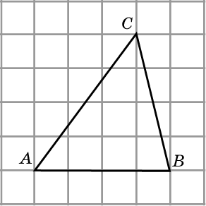
Упражнение 1
Изобразите какой-нибудь остроугольный треугольник ABC, одной стороной которого является отрезок AB, а вершина C находится в одном из узлов сетки.
Ответ:
Notes:
В режиме слайдов ответы появляются после кликанья мышкой

Slide 23
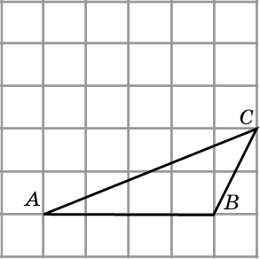
Упражнение 2
Изобразите какой-нибудь тупоугольный треугольник ABC, одной стороной которого является отрезок AB, а вершина C находится в одном из узлов сетки.
Ответ:
Notes:
В режиме слайдов ответы появляются после кликанья мышкой

Slide 24
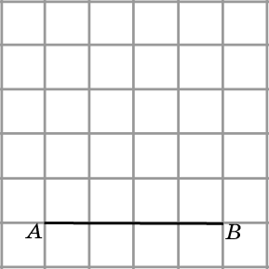
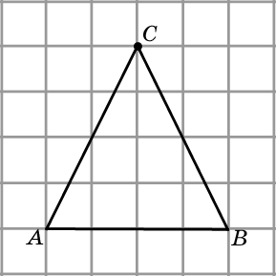
Упражнение 3
Изобразите какой-нибудь равнобедренный треугольник, основанием которого является отрезок AB, а вершина C находится в одном из узлов сетки.
Ответ:
Notes:
В режиме слайдов ответы появляются после кликанья мышкой

Slide 25
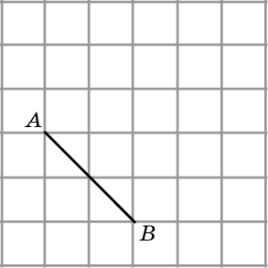

Упражнение 4
Изобразите какой-нибудь равнобедренный треугольник, основанием которого является отрезок AB, а вершина C находится в одном из узлов сетки.
Ответ:
Notes:
В режиме слайдов ответы появляются после кликанья мышкой

Slide 26


Упражнение 5
Изобразите какой-нибудь равнобедренный треугольник, основанием которого является отрезок AB, а вершина C находится в одном из узлов сетки.
Ответ:
Notes:
В режиме слайдов ответы появляются после кликанья мышкой

Slide 27

Упражнение 6
Изобразите какой-нибудь прямоугольный треугольник, гипотенузой которого является отрезок AB, а вершина C находится в одном из узлов сетки.
Ответ:
Notes:
В режиме слайдов ответы появляются после кликанья мышкой

Slide 28


Упражнение 7
Изобразите какой-нибудь равнобедренный прямоугольный треугольник, катетом которого является отрезок AC. Найдите его гипотенузу, если стороны клеток равны 1.
Ответ: 4.
Notes:
В режиме слайдов ответы появляются после кликанья мышкой

Slide 29


Упражнение 8
Изобразите какой-нибудь прямоугольный треугольник, катетом которого является отрезок AC, а вершина B находится в одном из узлов сетки.
Ответ:
Notes:
В режиме слайдов ответы появляются после кликанья мышкой

Slide 30


Упражнение 9
Изобразите какой-нибудь прямоугольный треугольник, гипотенузой которого является отрезок AB, а вершина C находится в одном из узлов сетки. Сколько таких треугольников?
Ответ: 2.
Notes:
В режиме слайдов ответы появляются после кликанья мышкой

Slide 31


Упражнение 10
Изобразите какой-нибудь прямоугольный треугольник, гипотенузой которого является отрезок AB, а вершина C находится в одном из узлов сетки. Сколько таких треугольников?
Ответ: 6.
Notes:
В режиме слайдов ответы появляются после кликанья мышкой

Slide 32

Упражнение 11
Перечислите все треугольники, изображенные на рисунке.
Ответ: ABC, ADC, BDC, BDE, CDE.
Notes:
В режиме слайдов ответы появляются после кликанья мышкой

Slide 33

Упражнение 12*
Сколько треугольников изображено на рисунке?
Ответ: Число треугольников, две стороны которых являются сторонами правильного пятиугольника, равно 5. Число треугольников, только одна сторона которых является стороной правильного пятиугольника, равно 20. Число треугольников, стороны которых не являются сторонами правильного пятиугольника, равно 10. Общее число треугольников равно 35.
Notes:
В режиме слайдов ответы появляются после кликанья мышкой

Slide 34

12. Отрезки, связанные с треугольником
(медиана, биссектриса, высота)
Для построения медианы CM сначала воспользуемся инструментом «Середина или центр» и построим середину отрезка AB. Затем, с помощью инструмента «Отрезок» проведём отрезок CM.
Notes:
В режиме слайдов ответы появляются после кликанья мышкой

Slide 35

Для построения биссектрисы CD воспользуемся инструментом «Биссектриса угла» и проведём биссектрису угла C. Затем с помощью инструмента «Пересечение» найдём точку D пересечения этой биссектрисы со стороной AB. С помощью инструмента «Отрезок» проведём отрезок CD.
Notes:
В режиме слайдов ответы появляются после кликанья мышкой

Slide 36

Для построения высоты CH воспользуемся инструментом «Перпендикулярная прямая» и через точку C проведём прямую, перпендикулярную прямой AB. Затем с помощью инструмента «Пересечение» найдём точку H пересечения этой прямой с прямой AB. С помощью инструмента «Отрезок» проведём отрезок CH.
Notes:
В режиме слайдов ответы появляются после кликанья мышкой

Slide 37


Упражнение 1
В треугольнике ABC проведите медиану CM.
Ответ:
Notes:
В режиме слайдов ответы появляются после кликанья мышкой

Slide 38


Упражнение 2
В треугольнике ABC проведите медиану CM.
Ответ:
Notes:
В режиме слайдов ответы появляются после кликанья мышкой

Slide 39


Упражнение 3
Изобразите медианы AD, BE и CF треугольника ABC.
Ответ:
Notes:
В режиме слайдов ответы появляются после кликанья мышкой

Slide 40


Упражнение 4
Изобразите биссектрису CD треугольника ABC. Найдите ее длину, если стороны клеток равны 1.
Ответ: 4.
Notes:
В режиме слайдов ответы появляются после кликанья мышкой

Slide 41


Упражнение 5
В треугольнике ABC проведите биссектрису CD.
Ответ:
Notes:
В режиме слайдов ответы появляются после кликанья мышкой

Slide 42


Упражнение 6
Изобразите биссектрису CD треугольника ABC.
Ответ:
Notes:
В режиме слайдов ответы появляются после кликанья мышкой

Slide 43


Упражнение 7
Изобразите биссектрису AD треугольника ABC.
Ответ:
Notes:
В режиме слайдов ответы появляются после кликанья мышкой

Slide 44

Упражнение 8
В треугольнике ABC проведите высоту CH.
Ответ:
Notes:
В режиме слайдов ответы появляются после кликанья мышкой

Slide 45


Упражнение 9
В треугольнике ABC проведите высоту CH.
Ответ:
Notes:
В режиме слайдов ответы появляются после кликанья мышкой

Slide 46


Упражнение 10
Изобразите высоту CD треугольника ABC.
Ответ:
Notes:
В режиме слайдов ответы появляются после кликанья мышкой

Slide 47


Упражнение 11
В треугольнике ABC проведите высоту CH.
Ответ:
Notes:
В режиме слайдов ответы появляются после кликанья мышкой

Slide 48


Упражнение 12
Изобразите высоту AD треугольника ABC.
Ответ:
Notes:
В режиме слайдов ответы появляются после кликанья мышкой

Slide 49


Упражнение 13
Из вершины C остроугольного треугольника ABC проведите медиану, биссектрису и высоту.
Ответ:
Notes:
В режиме слайдов ответы появляются после кликанья мышкой

Slide 50


Упражнение 14
Из вершины C прямоугольного треугольника ABC проведите медиану, биссектрису и высоту.
Ответ:
Notes:
В режиме слайдов ответы появляются после кликанья мышкой

Slide 51


Упражнение 15
Из вершины C тупоугольного треугольника ABC проведите медиану, биссектрису и высоту.
Ответ:
Notes:
В режиме слайдов ответы появляются после кликанья мышкой

Slide 52


Первый признак равенства треугольников в учебнике Л.С. Атанасяна и др.
Notes:
В режиме слайдов ответы появляются после кликанья мышкой

Slide 53


Первый признак равенства треугольников в учебнике А.В. Погорелова
Notes:
В режиме слайдов ответы появляются после кликанья мышкой

Slide 54


13. Первый признак равенства треугольников
Теорема Если две стороны и угол между ними одного треугольника соответственно равны двум сторонам и углу между ними другого треугольника, то такие треугольники равны.
Доказательство. Пусть ABC и A₁B₁C₁ – два треугольника, у которых AB = A₁B₁, AC = A₁C₁, $∠$A = $∠$A₁. Отложим треугольник ABC от луча A₁B₁ в полуплос­кости, определяемой вершиной С₁. При этом вершина A совместится с вер­шиной A₁. В силу равенства сторон AB и A₁B₁, вершина B совместится с вершиной B₁. В силу равенства углов A и A₁, сторона AC пойдет по сто­роне A₁C₁, и в силу равенства этих сторон, вершина С совместится с вершиной С₁. Таким образом, треугольник АВС совместится с треугольни­ком А₁В₁С₁. Следовательно, эти треугольники равны.
Notes:
В режиме слайдов ответы появляются после кликанья мышкой

Slide 55

Упражнения
1. На рисунке АВ=АС, АЕ=АD. Докажите, что BD=CE.
Доказательство. Треугольники ABD и ACE равны по первому признаку равенства треугольников (АВ=АС, АЕ=АD, угол A общий). Следовательно, BD=CE.
Notes:
В режиме слайдов ответы появляются после кликанья мышкой

Slide 56

2. На сторонах угла АОВ отложены равные отрезки ОС и ОD. Произвольная точка E биссектрисы этого угла соединена с точками С и D. Докажите, что ЕС = ЕD.
Доказательство. Треугольники OCE и ODE равны по первому признаку равенства треугольников (OC = CE, OE - общая, угол COE равен углу DOE). Следовательно, EC = ED.
Notes:
В режиме слайдов ответы появляются после кликанья мышкой

Slide 57

3. На сторонах угла CAD отмечены точки B и E так, что точка B лежит на стороне AC, а точка E – на стороне AD, причем AC = AD и AB = AE. Докажите, что угол CBD равен углу DEC.
Доказательство. Треугольники ABD и ACE равны по первому признаку равенства треугольников (AC = AD, АВ=АС, угол A общий). Следовательно, равны соответствующие углы ABD и AEC. Из равенства этих углов следует равенство смежных углов CBD и DEC.

Slide 58

4. В четырехугольнике ABCD AB = DC и угол BAC равен углу ACD. Докажите, что угол B равен углу D.
Доказательство. Треугольники ABC и CDA равны по первому признаку равенства треугольников (AB = CD, AC – общая сторона, угол BAC равен углу ACD). Следовательно, равны соответствующие углы B и D этих треугольников.

Slide 59
5. В четырехугольнике ABCD AB = DC и угол BAC равен углу ACD. Докажите, что AD = BC.
Доказательство. Треугольники ABC и CDA равны по первому признаку равенства треугольников (AB = CD, AC – общая сторона, угол BAC равен углу ACD). Следовательно, равны соответствующие стороны AD и BC этих треугольников.

Slide 60

6. На рисунке АВ = AD и угол BAC равен углу DAC. Докажите, что BC = CD.
Доказательство. Треугольники ABC и ADC равны по первому признаку равенства треугольников (AB = AD, AC – общая сторона, угол BAC равен углу DAC). Следовательно, равны соответствующие стороны BC и CD этих треугольников.

Slide 61
7. На рисунке АВ = AD и BAC = DAC. Докажите, что угол B равен углу D.
Доказательство. Треугольники ABC и ADC равны по первому признаку равенства треугольников (AB = AD, AC – общая сторона, угол BAC равен углу DAC). Следовательно, равны соответствующие углы B и D этих треугольников.

Slide 62

8. На рисунке АО = ОВ и DO = OC. Докажите равенство отрезков AD и ВС.
Доказательство. Треугольники AOD и BOC равны по первому признаку равенства треугольников (AO = BO, DO = CO, угол AOD равен углу BOC). Следовательно, AD = BC.
Notes:
В режиме слайдов ответы появляются после кликанья мышкой

Slide 63

9. На рисунке угол A равен углу B, AD = BC. Докажите, что AC = BD.
Доказательство. Треугольники ABC и BAD равны по первому признаку равенства треугольников (AB – общая сторона, BC = AD, угол ABC равен углу BAD). Следовательно, равны соответствующие стороны AC и BD этих треугольников.

Slide 64

10. Точки A, B, C принадлежат одной прямой. Точки D₁ и D₂ лежат по разные стороны от этой прямой. Докажите, что если треугольники ABD₁ и ABD₂ равны, то треугольники BCD₁ и BCD₂ тоже равны.
Доказательство. Из равенства треугольников ABD₁ и ABD₂ следует равенство соответствующих сторон BD₁ и BD₂, а также равенство соответствующих углов ABD₁ и ABD₂. Из равенства указанных углов следует равенство смежных с ними углов CBD₁ и CBD₂. Треугольники BCD₁ и BCD₂ равны по первому признаку равенства треугольников (BD₁ = BD₂, BC – общая сторона, угол CBD₁ равен углу CBD₂.

Slide 65

11. Точки A, B, C, D принадлежат одной прямой. Точки E₁ и E₂ лежат по разные стороны от этой прямой. Докажите, что если треугольники ABE₁ и ABE₂ равны, то треугольники CDE₁ и CDE₂ тоже равны.
Доказательство. Из предыдущей задачи следует, что из равенства треугольников ABE₁ и ABE₂ вытекает равенство треугольников BCE₁ и BCE₂, которое, в свою очередь, влечет равенство треугольников CDE₁ и CDE₂.

Slide 66
12. На рисунке АО = ОВ и DO = OC. Докажите равенство отрезков AD и ВС.
Доказательство. Треугольники AOD и BOC равны по первому признаку равенства треугольников (AO = BO, DO = CO, угол AOD равен углу BOC). Следовательно, AD = BC.
Notes:
В режиме слайдов ответы появляются после кликанья мышкой

Slide 67

14. Второй признак равенства треугольников
Теорема. Если сторона и два прилежащих к ней угла одного треугольника соответственно равны стороне и двум прилежащим к ней углам другого треугольника, то такие треугольники равны.
Notes:
В режиме слайдов ответы появляются после кликанья мышкой

Slide 68

Упражнения
1. На рисунке BC = CD, угол B равен углу D. Докажите, что AC = CE.
Доказательство. Углы ACB и ECD равны как вертикальные. Треугольники ABC и EDC равны по второму признаку равенства треугольников (BC = DC, угол ABC равен углу EDC, угол ACB равен углу ECD). Следовательно, равны соответствующие стороны AC и CE этих треугольников.

Slide 69

2. На рисунке ABCD угол 1 равен углу 2, угол 3 равен углу 4. Докажите, что АB = AD.
Доказательство. Треугольники ABC и ADC равны по второму признаку равенства треугольников (AC – общая сторона, угол 1 равен углу 2, угол 3 равен углу 4). Следовательно, равны их соответствующие стороны AB и AD.

Slide 70

3. На рисунке угол DBC равен углу DAC, BO = AO. Докажите, что угол C равен углу D и AC = BD.
Доказательство. Треугольники AOC и BOD равны по второму признаку равенства треугольников (AO = BO, угол OAC равен углу OBD, угол AOC равен углу BOD). Следовательно, угол C равен углу D и AC = BD.
Notes:
В режиме слайдов ответы появляются после кликанья мышкой

Slide 71

4. На рисунке изображена фигура, у которой AD = CF, угол ВAC равен углу EDF, угол 1 равен углу 2. Докажите, что треугольники АВС и DEF равны.
Доказательство. Треугольники ABC и DEF равны по второму признаку равенства треугольников (AC = DF, угол BAC равен углу EDF, угол ACB равен углу DFE).
Notes:
В режиме слайдов ответы появляются после кликанья мышкой

Slide 72

5. Отрезки АВ и CD пересекаются в точке О, ОВ = ОС и угол B равен углу C. Докажите равенство треугольников АОС и DOB.
Доказательство. Треугольники AOC и DOB равны по второму признаку равенства треугольников (OC = OB, угол ACO равен углу DOB, угол AOC равен углу DOB).
Notes:
В режиме слайдов ответы появляются после кликанья мышкой

Slide 73

6. Отрезки АС и BD пересекаются в точке О, АО = ОС и угол A равен углу C. Докажите равенство треугольников АОВ и COD.
Доказательство. Треугольники AOB и COD равны по второму признаку равенства треугольников (OA = OC, угол BAO равен углу DCO, угол AOB равен углу COD).
Notes:
В режиме слайдов ответы появляются после кликанья мышкой

Slide 74

7. Лучи AD и ВС пересекаются в точке О, угол 1 равен углу 2, OC = OD. Докажите, что угол A равен углу B.
Доказательство. Треугольники AOC и BOD равны по второму признаку равенства треугольников (OC = OD, угол AOC равен углу BOD, угол ACO равен углу DCO). Следовательно, угол A равен углу B.
Notes:
В режиме слайдов ответы появляются после кликанья мышкой

Slide 75
8. Лучи AD и ВС пересекаются в точке О, угол 1 равен углу 2, OC = OD, угол A равен 40^{о}. Найдите угол B.
Доказательство. Треугольники AOC и BOD равны по второму признаку равенства треугольников. Следовательно, угол B равен углу A и равен 40^{о}.
Notes:
В режиме слайдов ответы появляются после кликанья мышкой

Slide 76

9. На рисунке угол 1 равен углу 2, угол 3 равен углу 4. Докажите, что треугольники АВС и CDA равны. Найдите АВ и ВС, если AD = 19 см, CD = 11 см.
Доказательство. Треугольники ABC и CDA равны по второму признаку равенства треугольников (AC – общая, угол 1 равен углу 2, угол 3 равен углу 4). Следовательно, AB = 11 см, BC = 19 см.
Notes:
В режиме слайдов ответы появляются после кликанья мышкой

Slide 77


10. На рисунке $∠$DAB = $∠$CBА, отрезки АС и BD образуют со стороной АВ равные углы. Докажите, что АС = BD.
Доказательство. Треугольники ABC и BAD равны по второму признаку равенства треугольников (AB – общая, угол DAB равен углу CBA, угол CAB равен углу DBA). Следовательно, AC = BD.
Notes:
В режиме слайдов ответы появляются после кликанья мышкой

Slide 78

11. Треугольники АВС и А₁В₁С₁ равны. Отрезки CD и C₁D₁ образуют со сторонами соответственно СВ и С₁В₁ равные углы. Докажите, что AD = A₁D₁.
Доказательство. Треугольники BCD и B₁C₁D₁ равны по второму признаку равенства треугольников (BC = B₁C₁, угол CBD равен углу C₁B₁D₁, угол BCD равен углу B₁C₁D₁). Следовательно, BD = B₁D₁. Из этого и равенства сторон AB и A₁B₁ вытекает равенство AD = A₁D₁.
Notes:
В режиме слайдов ответы появляются после кликанья мышкой

Slide 79

12. На рисунке AE=AC, угол 1 равен углу 2. Докажите, что треугольники ABC и ADE равны.
Доказательство. Треугольники ABC и ADE равны по второму признаку равенства треугольников (AC = AE, угол ACB равен углу AED, угол A – общий).
Notes:
В режиме слайдов ответы появляются после кликанья мышкой

Slide 80


15. Равнобедренные треугольники
Треугольник называется равнобедренным, если у него две стороны равны.
Теорема. В равнобедренном треугольнике углы при основании равны.
Доказательство А.В. Погорелова.
Notes:
В режиме слайдов ответы появляются после кликанья мышкой

Slide 81


Теорема. В равнобедренном треугольнике углы при основании равны.
Доказательство в учебнике Л.С. Атанасяна и др.
Статья. Смирнов В.А., Смирнова И.М. Об одном свойстве равнобедренного треугольника //Математика в школе, 2019. - № 5. - С. 75-78. (vasmirnov.ru)
Notes:
В режиме слайдов ответы появляются после кликанья мышкой

Slide 82

Упражнения
1. На рисунке AB = BC. Докажите, что угол 1 равен углу 2.
Доказательство. Треугольник ABC – равнобедренный, так как AB = BC. Следовательно, угол BAC равен углу BCA, как углы при основании равнобедренного треугольника. Отсюда следует, что угол 1 равен углу 2 как смежные углы соответственно равным углам.
Notes:
В режиме слайдов ответы появляются после кликанья мышкой

Slide 83

2. Докажите, что середины сторон равнобедренного треугольника являются вершинами также равнобедренного треугольника.
Доказательство. Пусть треугольник ABC равнобедренный (AC = BC). N, M, K – середины сторон. Тогда треугольники AMN и BMK равны по первому признаку и, следовательно, NM = MK, т.е. треугольник NMK равнобедренный.
Notes:
В режиме слайдов ответы появляются после кликанья мышкой

Slide 84

3. В треугольнике АВС АВ = АС и угол 1 равен углу 2. Докажите, что угол 3 равен углу 4.
Доказательство. Треугольники ABE и ACD равны по второму признаку равенства треугольников (AB = AC, угол BAE равен углу CAD, угол ABE равен углу ACD). Следовательно, угол AEB равен углу ADC, значит, угол 3 равен углу 4.
Notes:
В режиме слайдов ответы появляются после кликанья мышкой

Slide 85

4. На рисунке AD = AE, угол CAD равен углу BAE. Докажите, что BD = CE.
Доказательство. Треугольники ACD и AEB равны по второму признаку равенства треугольников (AD = AE, угол CAD равен углу BAE, угол ADC равен углу AEB). Следовательно, CD = BE и, значит, BD = CE.
Notes:
В режиме слайдов ответы появляются после кликанья мышкой

Slide 86

5. На рисунке АВ = AD и DC = BC. Докажите, что угол ABC равен углу ADC.
Доказательство. Проведем отрезок BD. Треугольник ABD равнобедренный (AB = AD). Следовательно, угол ABD равен углу ADB. Треугольник CBD равнобедренный (CB = CD). Следовательно, угол CBD равен углу CDB. Значит, угол ABC равен углу ADC.

Slide 87

6. На рисунке AB = BC, CD = DE. Докажите, что угол BAC равен углу CED.
Доказательство. Треугольник ABC – равнобедренный и, следовательно, угол BAC равен углу BCA. Треугольник CDE – равнобедренный и, следовательно, угол DCE равен углу DEC. Углы BCA и DCE равны как вертикальные. Следовательно, угол BAC равен углу DEC.

Slide 88

7. На сторонах правильного треугольника АВС отложены равные отрезки AD, BE и CF. Точки D, E и F соединены отрезками. Докажите, что треугольник DEF правильный.
Доказательство. Треугольники ADF и BED равны по первому признаку равенства треугольников (AD = BE, AF = BD, угол A равен углу B). Следовательно, DF = ED. Аналогично доказывается, что ED = FE.
Notes:
В режиме слайдов ответы появляются после кликанья мышкой

Slide 89

8. На продолжении сторон правильного треугольника АВС отложены равные отрезки AD, BE и CF. Докажите, что треугольник DEF правильный.
Доказательство. Треугольники ADF и BED равны по первому признаку равенства треугольников (AD = BE, AF = BD, угол A равен углу B). Следовательно, DF = ED. Аналогично доказывается, что ED = FE.
Notes:
В режиме слайдов ответы появляются после кликанья мышкой

Slide 90

9. Докажите, что если биссектриса треугольника является и высотой, то треугольник равнобедренный.
Доказательство. Пусть в треугольнике ABC биссектриса CD является высотой. Тогда треугольники ACD и BCD равны по стороне и двум прилежащим к ней углам. Следовательно, AC = BC, т.е. треугольник ABC равнобедренный.
Notes:
В режиме слайдов ответы появляются после кликанья мышкой

Slide 91

10. Докажите, что если медиана треугольника является и высотой, то треугольник равнобедренный.
Доказательство. Пусть в треугольнике ABC медиана CD является высотой. Тогда треугольники ACD и BCD равны по двум сторонам и углу между ними. Следовательно, AC = BC, т. е. треугольник ABC равнобедренный.
Notes:
В режиме слайдов ответы появляются после кликанья мышкой

Slide 92

11. На рисунке CD = BD, угол 1 равен углу 2. Докажите, что угол ACB равен углу ABC.
Доказательство. Треугольники ABD и ACD равны по первому признаку равенства треугольников (AD – общая сторона, BD = CD, угол ADB равен углу ADC). Следовательно, равны соответствующие стороны AB и AC этих треугольников. Треугольник ABC равнобедренный и, значит, угол ACB равен углу ABC.

Slide 93

12. На рисунке угол 1 равен углу 2, угол 5 равен углу 6. Докажите, что угол 3 равен углу 4.
Доказательство. Треугольники ABС и ABD равны по второму признаку равенства треугольников (AB – общая сторона, угол ABC равен углу ABD, угол BAC равен углу BAD). Следовательно, равны соответствующие стороны BC и BD этих треугольников. Треугольник BCD равнобедренный и, значит, угол 3 равен углу 4.

Slide 94

13. На рисунке DC = BC и угол B равен углу D. Докажите, что АВ = AD
Доказательство. Проведем отрезок BD. Треугольник BCD равнобедренный (BC = DC). Следовательно, имеет место равенство углов DBC и BDC. Из этого равенства и равенства углов ABC и ADC следует равенство углов ABD и ADB. Значит, треугольник ABD – равнобедренный и, следовательно, АВ = AD.

Slide 95

14. На рисунке AB = BC, угол 1 равен углу 2. Докажите, что AD = CD.
Доказательство. Проведем отрезок AC. Треугольник ABC равнобедренный (AB = BC). Следовательно, угол BAC равен углу BCA. Из этого равенства и равенства углов 1 и 2 следует равенство углов DAC и DCA. Значит, треугольник DAC равнобедренный и, следовательно, AD = CD.

Slide 96

15. Докажите, что медианы равнобедренного треугольника, проведенные к его боковым сторонам, равны.
Доказательство. Пусть ABC – равнобедренный треугольник (AB = BC), AN и CM – медианы. Тогда AM = CN и треугольники ACM и CAN равны по первому признаку. Следовательно, AN = CM.
Notes:
В режиме слайдов ответы появляются после кликанья мышкой

Slide 97

17. Третий признак равенства треугольников
Если три стороны одного треугольника соответственно равны трём сторонам другого треугольника, то такие треугольники равны.
Notes:
В режиме слайдов ответы появляются после кликанья мышкой

Slide 98


Упражнения
1. На рисунке AB=DC и BC=AD. Докажите, что угол B равен углу D.
Доказательство. Проведем отрезок AC. Треугольники ABC и CAD равны по третьему признаку. Следовательно, угол B равен углу D.
Notes:
В режиме слайдов ответы появляются после кликанья мышкой

Slide 99

2. На рисунке АВ = AD и DC = BC. Докажите, что отрезок АС является биссектрисой угла BAD.
Доказательство. Треугольники ABC и ADC равны по третьему признаку. Следовательно, угол BAC равен углу DAC, т.е. AC – биссектриса угла BAD.
Notes:
В режиме слайдов ответы появляются после кликанья мышкой

Slide 100

3. На рисунке ABCD AD = BC и AC = BD. Докажите, что угол BAD равен углу ABC.
Доказательство. Треугольники ABC и BAD равны по третьему признаку равенства треугольников (AD = BC, AC = BD, AB – общая сторона). Следовательно, равны соответствующие углы BAD и ABC.

Slide 101

4. На рисунке AB = BC, AD = CD. Докажите, что угол 1 равен углу 2.
Доказательство. Проведем отрезок BD. Треугольники ABD и CBD равны по третьему признаку равенства треугольников (AB = CB, AD = CD, BD – общая сторона). Следовательно, равны соответствующие углы 1 и 2 этих треугольников.

Slide 102

5. На рисунке AD = CD, AO = OC. Докажите, что AB = BC.
Доказательство. Треугольники AOD и COD равны по третьему признаку равенства треугольников (AO = CO, AD = CD, OD – общая сторона). Следовательно, равны соответствующие углы ADO и CDO. Треугольники ABD и CBD равны по первому признаку равенства треугольников (AD = CD, BD – общая сторона, угол ADB равен углу CDB). Следовательно, равны соответствующие стороны AB и BC этих треугольников.

Slide 103

6. На рисунке AB = BC, AD = CD. Докажите, что AO = OC.
Доказательство. Треугольники ABD и CBD равны по третьему признаку равенства треугольников (AB = CB, AD = CD, BD – общая сторона). Следовательно, равны соответствующие углы ABO и CBO. Треугольники ABO и CBO равны по первому признаку равенства треугольников (AB = CB, BO – общая сторона, угол ABO равен углу CBO). Следовательно, равны соответствующие стороны AO и CO этих треугольников.

Slide 104

7. Треугольники АВС и BAD равны, причем точки С и D лежат по разные стороны от прямой АВ. Докажите, что треугольники CBD и DAC равны.
Доказательство. Из равенства треугольников АВС и BAD следует равенство соответствующих сторон AC и BD, BC и AD. Треугольники CBD и DAC равны по третьему признаку равенства треугольников (CB = DA, BD = AC, CD – общая сторона.

Slide 105

8. На рисунке AD = CF, AB = FE, BC = ED. Докажите, что угол 1 равен углу 2.
Доказательство. Треугольники ABC и FED равны по третьему признаку. Следовательно, угол ACB равен углу FDE и, значит, угол 1 равен углу 2.
Notes:
В режиме слайдов ответы появляются после кликанья мышкой

Slide 106

9. Точки A, B, C, D принадлежат одной прямой. Докажите, что если треугольники ABE₁ и ABE₂ равны, то треугольники CDE₁ и CDE₂ тоже равны.
Доказательство. Из равенства треугольников ABE₁ и ABE₂ следует равенство сторон BE₁, BE₂ и углов CBE₁, CBE₂. Отсюда (по первому признаку) вытекает равенство треугольников BCE₁ и BCE₂. Аналогичным образом, из равенства треугольников BCE₁ и BCE₂ вытекает равенство треугольников CDE₁ и CDE₂.
Notes:
В режиме слайдов ответы появляются после кликанья мышкой

Slide 107

10. На рисунке АВ = CD, AD = BC, ВЕ - биссектриса угла АВС, а DF - биссектриса угла ADC. Докажите, что ∆ABE = ∆CDF.
Доказательство. Треугольники ABC и CDA равны по третьему признаку равенства треугольников (AB = CD, BC = DA, AC – общая. Следовательно, равны углы BAC и ACD, ABC и CDA. Из равенства последних углов следует равенство углов ABE и CDF. Треугольники ABE и CDF будут равны по второму признаку равенства треугольников (AB = CD, угол BAE равен углу DCF, угол ABE равен углу CDF).
Notes:
В режиме слайдов ответы появляются после кликанья мышкой

Slide 108

11. Докажите, что треугольники ABC и A₁B₁C₁ равны, если у них равны медианы BM , B₁M₁ и стороны AB и A₁B₁, AC и A₁C₁.
Доказательство. Треугольники ABM и A₁B₁M₁ равны по третьему признаку равенства треугольников. Следовательно, равны углы BAC и B₁A₁C₁. Треугольники ABC и A₁B₁C₁ будут равны по первому признаку равенства треугольников.
Notes:
В режиме слайдов ответы появляются после кликанья мышкой

Slide 109

12. На рисунке CD = ED, угол 1 равен углу 2. Докажите, что угол 3 равен углу 4.
Доказательство. Треугольник OCE равнобедренный (OC = OE). Треугольники OCD и OED равны по третьему признаку равенства треугольников. Следовательно, равны углы 3 и 4.
Notes:
В режиме слайдов ответы появляются после кликанья мышкой

Slide 110



18. Соотношения между углами и сторонами треугольника
Теорема. Внешний угол произвольного треугольника больше каждого внутреннего, не смежного с ним.
Доказательство. Пусть АВС – произвольный треугольник. Рассмотрим, например, внешний угол ВСD и докажем, что он больше внутреннего угла АВС. Для этого через вершину А и середину Е стороны ВС проведем прямую и отложим на ней отрезок EF, равный АЕ. Треугольники АВЕ и FCЕ равны по первому признаку равенства треугольников (ВЕ = СE, AE = FE, $∠$AEB = $∠$FEC). Следовательно, $∠$ABC = $∠$BCF. Но вершина F лежит внутри угла BCD. Поэтому угол BCF составляет только часть угла BCD. Значит, $∠$BCD > $∠$ABC.
Notes:
В режиме слайдов ответы появляются после кликанья мышкой

Slide 111



Теорема. В произвольном треугольнике против большей стороны лежит больший угол.
Доказательство. Пусть в треугольнике АВС сторона АВ больше стороны АС. Докажем, что угол С больше угла В. Для этого отложим на луче АВ отрезок AD, равный стороне АС. Треугольник АСD - равнобедренный. Следовательно, $∠$1 = $∠$2. Угол 1 составляет часть угла С. Поэтому $∠$1 < $∠$C. С другой стороны, угол 2 является внешним углом треугольника ВСD. Поэтому $∠$2 > $∠$B. Следовательно, имеем $∠$C > $∠$1 = $∠$2 > $∠$B.
Notes:
В режиме слайдов ответы появляются после кликанья мышкой

Slide 112

Теорема. Произвольном треугольнике против большего угла лежит большая сторона?
Доказательство. Пусть в треугольнике ABC угол A больше угла B. Сторона BC не может равняться стороне AC, так как в этом случае угол A равнялся бы углу B. Сторона BC не может быть меньше стороны AC, так как в этом случае угол A был бы меньше угла B. Следовательно, сторона BC больше стороны AC.
Notes:
В режиме слайдов ответы появляются после кликанья мышкой

Slide 113


Упражнения
1. На рисунке AB > BC. Докажите, что угол 1 больше угла 2.
Доказательство. Так как против большей стороны треугольника лежит больший угол, то из неравенства AB > BC следует, что угол BAC меньше угла BCA. Значит, для смежных углов выполняется неравенство $∠$1> $∠$2.
Notes:
В режиме слайдов ответы появляются после кликанья мышкой

Slide 114

2. На рисунке угол 1 больше угла 2. Докажите, что AB > BC.
Доказательство. Из неравенства $∠$1> $∠$2 следует, что угол BAC меньше угла BCA. Так как против большего угла треугольника лежит большая сторона, то AB > BC.
Notes:
В режиме слайдов ответы появляются после кликанья мышкой

Slide 115

3. Вершины треугольника ABC соединены отрезками с точкой D, лежащей внутри этого треугольника, AC > AB, CD = BD. Докажите, что угол ACD меньше угла ABD.
Доказательство. Так как против большей стороны треугольника лежит больший угол, то угол ACB меньше угла ABC. Треугольник BCD – равнобедренный, следовательно, угол DCB равен углу DBC. Значит, угол ACD меньше угла ABD.
Notes:
В режиме слайдов ответы появляются после кликанья мышкой

Slide 116
4. Вершины треугольника ABC соединены отрезками с точкой D, лежащей внутри этого треугольника, CD = BD, угол ACD меньше угла ABD. Докажите, что AC > AB.
Доказательство. Треугольник BCD – равнобедренный, следовательно, угол DCB равен углу DBC. Значит, угол ACB меньше угла ABC. Так как против большего угла треугольника лежит большая сторона, то в треугольнике ABC выполняется неравенство AC > AB.
Notes:
В режиме слайдов ответы появляются после кликанья мышкой

Slide 117

5. Отрезки AE и BD пересекаются в точке C, AB > BC, CD = DE. Докажите, что угол BAC меньше угла DEC.
Доказательство. Так как AB > BC, то угол BAC меньше угла BCA. Так как CD = DE, то угол DEC равен углу DCE. Углы BCA и DCE равны как вертикальные. Значит, угол BAC меньше угла DEC.
Notes:
В режиме слайдов ответы появляются после кликанья мышкой

Slide 118
6. Отрезки AE и BD пересекаются в точке C, CD = DE, угол BAC меньше угла DEC. Докажите, что AB > BC.
Доказательство. Так как CD = DE, то угол DEC равен углу DCE. Углы BCA и DCE равны как вертикальные. Так как угол BAC меньше угла DEC, то угол BAC меньше угла BCA. Значит, угол AB > BC.
Notes:
В режиме слайдов ответы появляются после кликанья мышкой

Slide 119


7. В треугольнике ABC выполняется неравенство AC > BC, CM – медиана. Докажите, что угол BCM больше угла ACM.
Доказательство. Отложим на продолжении медианы CM отрезок ME, равный отрезку CM. Треугольники BCM и AEM равны по двум сторонам и углу между ними. Следовательно, BC = AE и угол BCM равен углу AEM. В треугольнике ACE сторона AC больше стороны AE, следовательно, угол E больше угла С. Значит, угол BCM больше угла ACM.
Notes:
В режиме слайдов ответы появляются после кликанья мышкой

Slide 120


8. В треугольнике ABC выполняется неравенство AC > BC, CD – биссектриса. Докажите, что AD больше BD.
Доказательство. В силу предыдущей задачи, для медианы CM угол ACM меньше угла BCM. Следовательно, медиана CM лежит внутри угла ACD. Значит, AD > BD.
Notes:
В режиме слайдов ответы появляются после кликанья мышкой

Slide 121



19. Неравенство треугольника
Теорема. Каждая сторона треугольника меньше суммы двух других сторон.
Доказательство. Рассмотрим треугольник АВС. Отложим на продолжении стороны АВ отрезок ВD, равный стороне ВС. Треугольник ВDC - равнобедренный. Поэтому $∠$1= $∠$2. Угол 2 составляет часть угла ACD. Следовательно, $∠$2 < $∠$ACD. Таким образом, в треугольнике ACD угол C больше угла D. Воспользуемся тем, что в треугольнике против большего угла лежит большая сторона. Получим неравенство AD > AC. Но AD=AB+BD=AB+BC. Следовательно, имеем неравенство AB+BC > AC, или AC < AB + BC, означающее, что сторона AC треугольника меньше суммы двух других сторон.
Notes:
В режиме слайдов ответы появляются после кликанья мышкой

Slide 122
Упражнения
1. Докажите, что каждая сторона треугольника больше разности двух других сторон.
Доказательство. Пусть в треугольнике ABC сторона AC больше стороны BC. По доказанной теореме, выполняется неравенство AB+BC > AC. Вычитая из обеих частей этого нера­венства ВС, получим неравенство АВ > АС – ВС, означающее, что сторона AB треугольника больше разности двух сторон AC и BC.
Notes:
В режиме слайдов ответы появляются после кликанья мышкой

Slide 123

2. Докажите, что каждая сторона треугольника меньше его полупериметра.
Доказательство. Воспользуемся тем, что каждая сторона треугольника меньше суммы двух других сторон. В треугольнике ABC имеем: AB < AC + BC. Прибавляя к обеим частям этого неравенства AB, получим 2AB < AB + AC + BC. Следовательно, AB < ( AB + AC+ BC)/2.
Notes:
В режиме слайдов ответы появляются после кликанья мышкой

Slide 124

3. Докажите, что медиана треугольника меньше его полупериметра.
Доказательство. Пусть в треугольнике ABC CD – медиана. Тогда CD < AC + AD и CD < BC + BD. Следовательно, 2CD < AB + BC + AC.
Notes:
В режиме слайдов ответы появляются после кликанья мышкой

Slide 125

4. Докажите, что биссектриса треугольника меньше его полупериметра.
Доказательство. Пусть в треугольнике ABC CD – биссектриса. Тогда CD < AC + AD и CD < BC + BD. Следовательно, 2CD < AB + BC + AC.
Notes:
В режиме слайдов ответы появляются после кликанья мышкой

Slide 126



5. Докажите, что медиана треугольника меньше полусуммы сторон, между которыми она заключается.
Доказательство. Пусть CM – медиана треугольника ABC. Отложим на продолжении этой медианы отрезок MD, равный CM.
В четырехугольнике ACBD AD = BC. Воспользуемся тем, что каждая сторона треугольника меньше суммы двух других сторон. Тогда CD < AC + AD, следовательно, 2CM < AC + BC, или
$$CM<\frac{AC+BC}{2}$$
Notes:
В режиме слайдов ответы появляются после кликанья мышкой

Slide 127


6*. Задача Герона. Дана прямая с и две точки А и В, не принадлежащие этой прямой. Найдите такую точку С на прямой c, для которой сумма расстояний АС + СВ наименьшая.
Решение. Рассмотрим случай, когда точки A и B лежат по разные стороны от прямой c.
В этом случае искомой точкой C является точка пересечения отрезка AB и прямой c. Действительно, из неравенства треугольника следует, что для любой другой точки C' прямой c выполняется неравенство AC' + C'B > AC + CB и, значит, сумма AC + CB будет наименьшей.
Notes:
В режиме слайдов ответы появляются после кликанья мышкой

Slide 128


Рассмотрим случай, когда точки A и B лежат по одну сторону от прямой c.
В этом случае из точки В опустим на прямую с перпендикуляр ВН и отложим отрезок НВ', равный ВН. Пусть С' – произвольная точка на прямой c. Прямоугольные треугольники BHC' и B'H'C' равны (по двум катетам), следовательно, имеет место равенство С'В = С'В'. Поэтому сумма АС' + С'В будет наименьшей тогда и только тогда, когда наименьшей будет равная ей сумма АС' + С'В'. Ясно, что последняя сумма является наименьшей в случае, если точки А, В', С' лежат на одной прямой, т.е. искомая точка С является точкой пересечения отрезка АВ' с прямой с.
Notes:
В режиме слайдов ответы появляются после кликанья мышкой

Slide 129


Задача об остановке автобуса. Населенные пункты A и B расположены по одну сторону от шоссе c. Требуется построить автобусную остановку и проложить от нее дорожки до населенных пунктов. Укажите расположение остановки, при котором суммарная длина дорожек наименьшая.
Решение. Решение следует из задачи Герона.
Статьи. Смирнов В. А., Смирнова И. М. Экстремальные задачи по геометрии. 7, 8, 9, 10, 11 классы. Математика в школе, 2021, № 7, 2022, № 2, 4, 5, 6.
Notes:
В режиме слайдов ответы появляются после кликанья мышкой

Slide 130

Проверить различные гипотезы и найти искомую точку может помочь программа GeoGebra.
Изобразим прямую и две точки A и B, лежащие от неё по одну сторону.
Отметим точку C на прямой, и соединим её отрезками с точками A и B.
Найдём длину ломаной ACB.
Перемещая точку C по прямой, найдём её положение, при котором длина этой ломаной наименьшая.
Notes:
В режиме слайдов ответы появляются после кликанья мышкой

Slide 131


Упражнения
1. На прямой c укажите точку C, для которой сумма расстояний AC + CB наименьшая.
Ответ:
Notes:
В режиме слайдов ответы появляются после кликанья мышкой

Slide 132


2. На прямой c укажите точку C, для которой сумма расстояний AC + CB наименьшая.
Ответ:
Notes:
В режиме слайдов ответы появляются после кликанья мышкой

Slide 133


3. На прямой c укажите точку C, для которой сумма расстояний AC + CB наименьшая. Найдите эту сумму, считая стороны клеток равными 1.
Ответ: 5.
Notes:
В режиме слайдов ответы появляются после кликанья мышкой

Slide 134


4. Постройте траекторию бильярдного шара E, при которой, отразившись от борта AB бильярдного стола ABCD, он попадёт в бильярдный шар F.
Ответ: Искомой траекторией является ломаная EGF.
Notes:
В режиме слайдов ответы появляются после кликанья мышкой

Slide 135

5. Постройте траекторию бильярдного шара E, при которой, отразившись от бортов AB и AD бильярдного стола ABCD, он попадёт в бильярдный шар F.
Ответ: Искомой траекторией является ломаная EGHF.
Notes:
В режиме слайдов ответы появляются после кликанья мышкой

Slide 136


6. Дана прямая с и две точки А и В, не принадлежащие этой прямой. Найдите такую точку С на прямой c, для которой разность расстояний АС – СВ наибольшая.
Решение. Рассмотрим случай, когда точки A и B лежат по одну сторону от прямой c.
В этом случае искомой точкой C является точка пересечения отрезка AB и прямой c. Действительно, разность AC – CB равна AB. Для любой другой точки C' прямой c из неравенства треугольника следует, что выполняется неравенство AC' – C'B < AB.
Notes:
В режиме слайдов ответы появляются после кликанья мышкой

Slide 137


7. Рассмотрим случай, когда точки A и B лежат по разные стороны от прямой c.
В этом случае из точки В опустим на прямую с перпендикуляр ВН и отложим отрезок НВ', равный ВН. Пусть С' – произвольная точка на прямой c. Прямоугольные треугольники BHC' и B'H'C' равны (по двум катетам), следовательно, имеет место равенство С'В = С'В'. Поэтому разность АС' – С'В будет наибольшей тогда и только тогда, когда наибольшей будет равная ей разность АС' – С'В'. Ясно, что последняя разность является наибольшей в случае, если точки А, В', С' лежат на одной прямой, т.е. искомая точка С является точкой пересечения прямой АВ' с прямой с.
Notes:
В режиме слайдов ответы появляются после кликанья мышкой

Slide 138


8. На прямой c укажите точку C, для которой разность AC – CB наибольшая.
Ответ:
Notes:
В режиме слайдов ответы появляются после кликанья мышкой

Slide 139


9. На прямой c укажите точку C, для которой разность AC – CB наибольшая. Найдите эту разность, считая стороны клеток равными 1.
Ответ: 2.
Notes:
В режиме слайдов ответы появляются после кликанья мышкой

Slide 140
20. Прямоугольные треугольники
Признаки равенства прямоугольных треугольников
Теорема 1. Если катеты одного прямоугольного треугольника соответственно равны катетам другого прямоугольного треугольника, то такие треугольники равны.
Теорема 2. Если катет и острый угол одного прямоугольного треугольника соответственно равны катету и острому углу другого прямоугольного треугольника, то такие треугольники равны.
Теорема 3. Если гипотенуза и катет одного прямоугольного треугольника соответственно равны гипотенузе и катету другого прямоугольного треугольника, то такие треугольники равны.
Теорема 4. Если гипотенуза и острый угол одного прямоугольного треугольника соответственно равны гипотенузе и острому углу другого прямоугольного треугольника, то такие треугольники равны.
Notes:
В режиме слайдов ответы появляются после кликанья мышкой

Slide 141

Упражнения
1. Докажите, что если равнобедренных треугольниках ABC и A₁B₁C₁ равны основания AB, A₁B₁ и высоты CH, C₁H₁, то треугольники ABC и A₁B₁C₁ равны.
Notes:
В режиме слайдов ответы появляются после кликанья мышкой

Slide 142

2. Докажите, что высоты равнобедренного треугольника, проведенные к боковым сторонам, равны.
Notes:
В режиме слайдов ответы появляются после кликанья мышкой

Slide 143

3. Докажите, что два треугольника равны, если две стороны и высота, опущенная на одну из них, одного треугольника соответственно равны двум сторонам и высоте другого треугольника.
Notes:
В режиме слайдов ответы появляются после кликанья мышкой

Slide 144

4. Докажите, что два треугольника равны, если две стороны и высота, опущенная на третью сторону, одного треугольника соответственно равны двум сторонам и высоте другого треугольника.
Notes:
В режиме слайдов ответы появляются после кликанья мышкой

Slide 145

5. Докажите, что если угол, сторона, прилежащая к этому углу, и высота, опущенная на эту сторону, одного треугольника соответственно равны углу, стороне и высоте другого треугольника, то эти треугольники равны.
Notes:
В режиме слайдов ответы появляются после кликанья мышкой

Slide 146

6. Докажите, что если угол, сторона, прилежащая к этому углу, и высота, опущенная на сторону, противоположную данному углу, одного треугольника соответственно равны углу, стороне и высоте другого треугольника, то эти треугольники равны.
Notes:
В режиме слайдов ответы появляются после кликанья мышкой

Slide 147

7. Докажите, что два треугольника равны, если два угла и высота, проведенная из вершины одного из них, соответственно равны двум углам и высоте другого треугольника.
Notes:
В режиме слайдов ответы появляются после кликанья мышкой

Slide 148

8. Докажите, что если в остроугольных треугольниках ABC и A₁B₁C₁ AB = A₁B₁, высота AH равна высоте A₁H₁, высота BG равна высоте B₁G₁, то треугольники ABC и A₁B₁C₁ равны.
Notes:
В режиме слайдов ответы появляются после кликанья мышкой

Slide 149



Найдите ошибки в доказательствах следующих утверждений.
Утверждение 1. Если две стороны и угол, лежащий против одной из них, одного треугольника соответственно равны двум сторонам и углу, лежащему против одной из них, другого треугольника, то такие треугольники равны.
Доказательство. Пусть в треугольниках ABC и A₁B₁C₁ AB = A₁B₁, AC = A₁C₁, $∠C=∠C_{1}$. Отложим треугольник ABC от луча A₁B₁ так, чтобы вершина С перешла в точку С₂, лежащую по другую сторону от точки С₁ относительно прямой А₁В₁ (рис. 50).
Из равенства сторон A₁С₁ и A₁С₂ следует, что треугольник С₁А₁С₂ равнобедренный, значит, A₁C₁C₂ = A₁C₂C₁. Из этого и равенства углов C₁ и C₂ следует равенство углов B₁C₁C₂ и B₁C₂C₁. Значит, треугольник B₁C₁C₂ равнобедренный. Следовательно, его стороны B₁C₁ и B₁C₂ равны. Треугольники A₁B₁C₁ и A₁B₁C₂ равны по двум сторонам и углу между ними (A₁C₁ = A₁C₂, B₁C₁ = B₁C₂, $∠C_{1}=∠C_{2}$). Следовательно, равны и треугольники АВС и А₁В₁С₁.

Slide 150


Контрпример приведён на рисунке. В треугольниках ACD и BCD AC = BC, CD – общая сторона, $∠A=∠B$, однако треугольники не равны.

Slide 151

Утверждение 2. Если две стороны и высота, проведённая к одной из них, одного треугольника соответственно равны двум сторонам и высоте другого треугольника, то такие треугольники равны.
Доказательство. Пусть в треугольниках ABC и A₁B₁C₁ AB = A₁B₁, BC = B₁C₁, высота CH равна высоте C₁H₁ (рис. 51). Прямоугольные треугольники BCH и B₁C₁H₁ равны по гипотенузе и катету. Следовательно, угол CBH равен углу C₁B₁H₁. Значит, треугольники ABC и A₁B₁C₁ равны по двум сторонам и углу между ними.

Slide 152

Контрпример приведён на рисунке. В треугольниках ABC и ABC₁ BC = BC₁, CH = C₁H₁, однако треугольники не равны.

Slide 153

Утверждение 3. Гипотенуза прямоугольного треугольника равна его катету.
Доказательство. Пусть ABC – прямоугольный треугольник (угол C – прямой) (рис. 62). Докажем, что гипотенуза AB равна катету AC. Проведём биссектрису угла A и серединный перпендикуляр к стороне BC. Обозначим через E их точку пересечения. Соединим отрезками точку E с вершинами B и C. Из точки E опустим перпендикуляры EF и EG соответственно на стороны AC и AB треугольника ABC. Так как точка E принадлежит серединному перпендикуляру к отрезку BC, то отрезки BE и CE равны. Так как точка Е принадлежит биссектрисе угла A, то отрезки EF и EG равны. Прямоугольные треугольники BEG и CEF равны по катету и гипотенузе. Следовательно, отрезки BG и CF равны. Прямоугольные треугольники AEG и AEF равны по катету и гипотенузе. Следовательно, отрезки AG и AF равны. Складывая отрезки AG и BG, AF и CF, получаем равенство гипотенузы AB и катета AC.

Slide 154

Решение. Неправильно выполнен рисунок. Построить правильный рисунок поможет программа GeoGebra. В ней можно построить прямоугольный треугольник ABC, провести биссектрису угла A и серединный перпендикуляр к отрезку BC, найти их точку пересечения E, опустить из неё перпендикуляры на прямые, содержащие стороны AC и AB (рис. 78).

